Slide 1
20410D
Installing and Configuring Windows Server® 2012

Slide 2
Course Outline
Module 1: Deploying and Managing Windows
Server 2012
Module 2: Introduction to Active Directory Domain Services
Module 3: Managing Active Directory Domain Services Objects
Module 4: Automating Active Directory Domain Services Administration
Module 5: Implementing IPv4
Module 6: Implementing Dynamic Host Configuration Protocol

Slide 3
Course Outline (continued)
Module 7: Implementing DNS
Module 8: Implementing IPv6
Module 9: Implementing Local Storage
Module 10: Implementing File and Print Services
Module 11: Implementing Group Policy
Module 12: Securing Windows Servers by Using Group Policy Objects
Module 13: Implementing Server Virtualization with Hyper‑V

Slide 4
Windows Certification Paths
MCSA Windows Server 2012
MCSE Server Infrastructure
Exam 70-410
(20410)
Installing and Configuring Windows Server 2012
Exam 70-411
(20411)
Administering Windows Server 2012
Exam 70-412
(20412)
Configuring Advanced Windows Server 2012 Services
Exam 70-413
(20413)
Designing and Implementing a Server Infrastructure
Exam 70-414
(20414)
Implementing an Advanced Server Infrastructure
MCSE Desktop Infrastructure
Exam 70-417
(20417)
Upgrading Your Skills to MCSA Windows Server 2012
Exam 70-415
(20415)
Implementing a Desktop Infrastructure
Exam 70-416
(20416)
Implementing Desktop Application Environments
OR
MCSA Windows 8
Exam 70-687
(20687)
Configuring Windows 8.1
Exam 70-688
(20688)
Supporting Windows 8.1
Exam 70-689
(20689)
Upgrading Your Skills to MCSA Windows 8
OR

Slide 5
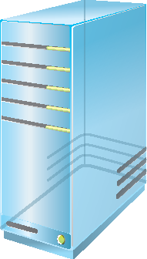
Environnement virtuel
Machine Virtuelle | Rôle :
20410D- LON-DC1 | Contrôleur du domaine Adatum.com (Windows Server 2012 R2).
20410D- LON-SVR1 | Serveur membre du domaine Adatum.com (Windows Server 2012 R2).
20410D- LON-SVR2 | Serveur membre du domaine Adatum.com appartenant à un deuxième sous-réseau (Windows Server 2012 R2).
20410D- LON-SVR3 | Machine virtuelle vierge servant à l’installation de Windows Server 2012 R2.
20410D- LON-HOST1 | Hôte pour Hyper-V (Windows Server 2012 R2).
20410D- LON-CORE | Serveur « stand-alone » (Windows Server 2012 R2, version Core).
20410D- LON-RTR | Router (Windows Server 2012 R2).
20410D- LON-CL1 | Client du domaine Adatum.com (Windows 8.1 et Microsoft Office 2013).
20410D- LON-CL2 | Client du domaine Adatum.com appartenant à un deuxième sous-réseau (Windows 8.1 et Microsoft Office 2013).

Slide 6
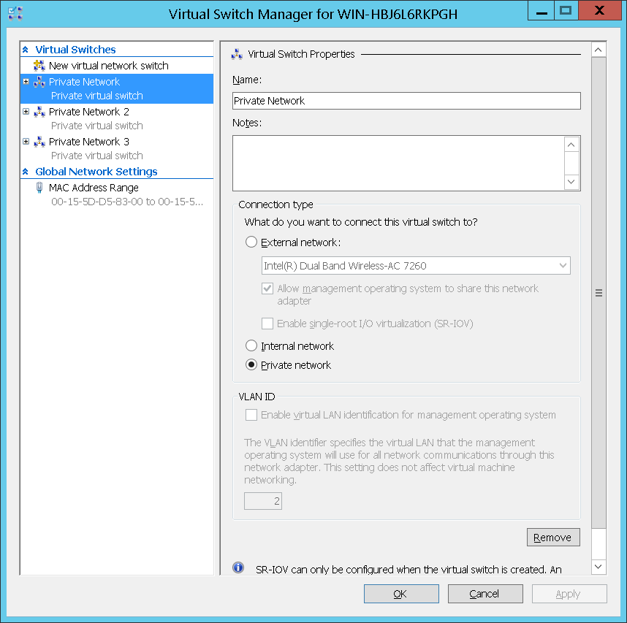
Switch virtuel

Slide 7
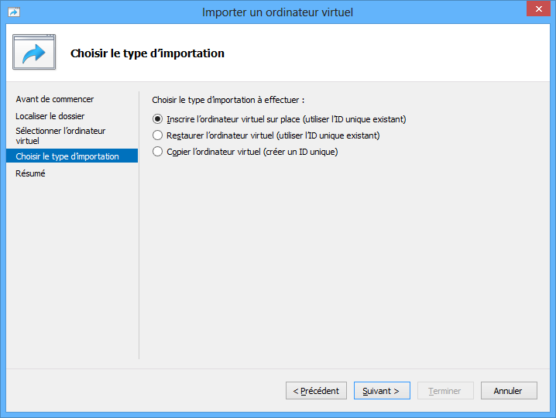
Importation de machines virtuelles

Slide 8
Importation de machines virtuelles
Inscrire l’ordinateur virtuel sur place : cette option enregistre la machine virtuelle dans l’inventaire de Hyper-V sans la déplacer. L’identifiant unique (UID) est conservé.
Restaurer l’ordinateur virtuel : cette option permet de déplacer la machine virtuelle vers un autre répertoire. L’identifiant unique (UID) est conservé.
Copier l’ordinateur virtuel : cette option permet de déplacer la machine virtuelle vers un autre répertoire. Dans ce cas, un nouvel identifiant unique (UID) est créé.

